Slide 1
সবাইকে শুভেচ্ছা

Slide 2
শিক্ষক পরিচিতি
মোহাঃ মেহেদী হাসান
সহকারী শিক্ষক
৩৮ নং মিড়কাডাঙ্গা সঃ প্রাঃ বিদ্যালয়
নাচোল, চাঁপাইনাবাবগঞ্জ

Slide 3
পাঠ পরিচিতি
বিষয়ঃ প্রাথমিক বিজ্ঞান।
শ্রেনিঃ তৃতীয়।
পাঠের শিরোনামঃ পদার্থ।
পাঠ্যাংশঃ পদার্থ, পদার্থের বৈশিষ্ট্য।

Slide 4
শিক্ষনফলঃ
পদার্থ কী তা বলতে পারবে।
পদার্থের বৈশিষ্ট্যগুলো বলতে পারবে।

Slide 5
আবেগ সৃষ্টিঃ
তোমারি গেহে পালিছো স্নেহে
তুমি ধন্য ধন্য হে
পিতার বক্ষে রেখেছো মোরে
জনম দিয়েছ জননী ক্রোড়ে
বেধেছো সখার প্রনয়ডোরে
তুমি ধন্য ধন্য হে।

Slide 6
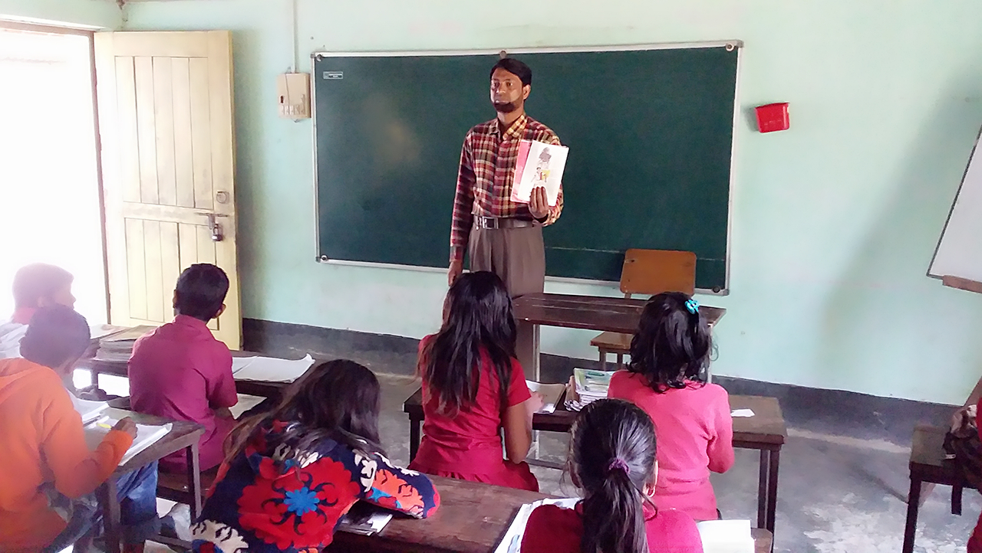

Slide 7
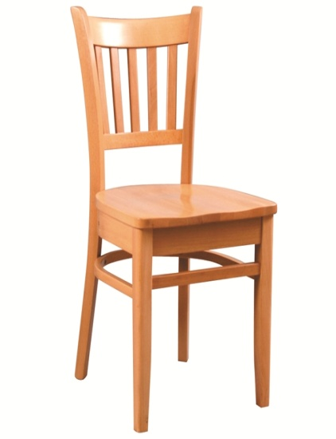
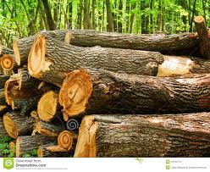
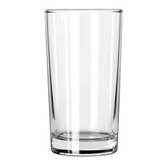
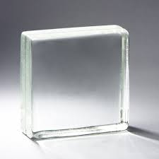
কাঠ
চেয়ার
এগুলো কী দিয়ে তৈরি?
প্রত্যেকটি জিনিস তৈরি কোনো না কোনো উপাদান থেকে।
কাঁচ
গ্লাস

Slide 8
পদার্থ

Slide 9
চলো দেখিঃ
পৃথিবীর সব কিছুই কোনো না কোনো পদার্থ দিয়ে তৈরি।চেয়ার ,টেবিল ,পানির গ্লাস সবই পদার্থ দিয়ে তৈরি।পদার্থের ওজন আছে এবং তা জায়গা দখল করে।

Slide 10
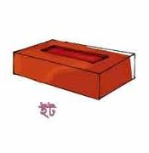
গ্লাসে পানি
হালকা
ভারী
গোল
কম
বেশি
চৌকা
কি দেখতে পাচ্ছো ?

Slide 11
পদার্থের বৈশিষ্ট্য

Slide 12
ভারী
হালকা
কিভাবে বুঝবো?
ওজন করে।
১।পদার্থের ওজন আছে।

Slide 13
চৌকা
গোল
কোনটি দেখতে কেমন?
২।পদার্থের আকার আছে।

Slide 14
কম
বেশি
পদার্থের আয়তন আছে।

Slide 15
নিচে কি আছে দেখা যাচ্ছে কী?
যাচ্ছে না।
কারন ইট জায়গা দখল করে আছে।

Slide 16
পদার্থের বৈশিষ্ট্যগুলো আরেকবার দেখিঃ
১।পদার্থের ওজন আছে।
২।পদার্থের আকৃতি আছে।
৩।পদার্থের আয়তন আছে।
৪।পদার্থ জায়গা দখল করে।

Slide 17
একক কাজঃ
সঠিক উত্তরটি খাতায় লেখঃ
পদার্থেরআছে-
১।ওজন ২।আকৃতি ৩।আয়তন ৪। সবগুলো

Slide 18
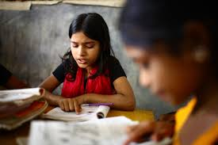

Slide 19
দলীয় কাজঃ
শাপলা দলঃচৌকা আকৃতির পদার্থের তালিকা কর।
গোলাপ দলঃগোল আকৃতির পদার্থের তালিকা কর।

Slide 20
মূল্যায়নঃ
১।পদার্থ কী?
২।পদার্থের দুটি বৈশিষ্ট্য লেখ।

Slide 21
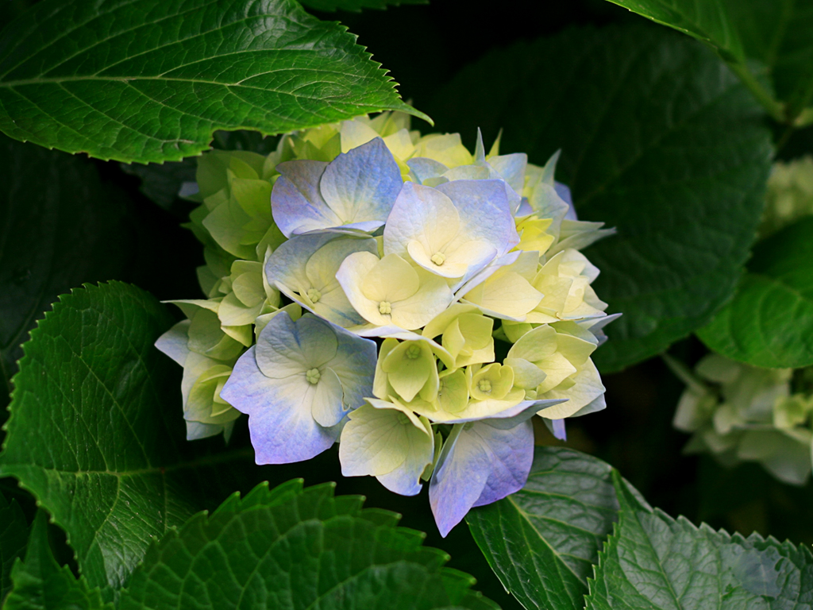
অনেক ধন্যবাদ

